Slide 1
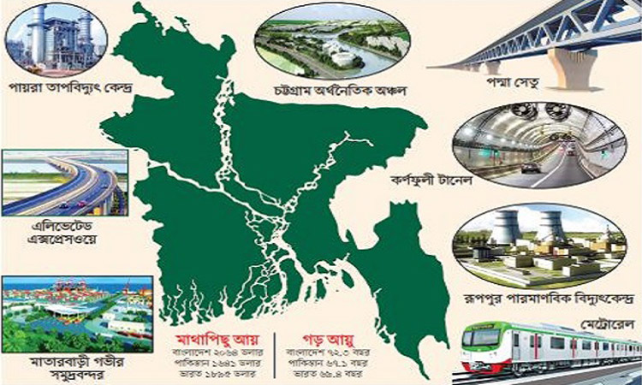

Slide 2
বাংলাদেশের অর্থনৈতিক কাঠামো
অর্থনৈতিক কাঠামো-
যে কোন দেশের অর্থনীতিতে সংঘঠিত অর্থনৈতিক কর্মকান্ডের সমষ্টিগত অবদানই দেশের অর্থনীতির ভিত্তি গড়ে তোলে। এসব ভিত্তিকে অর্থনৈতিক কাঠামো বা খাত বলা হয়।
বাংলাদেশের অর্থনৈতিক কাঠামো ভাগে ভাগ করা যায়-

Slide 3
অর্থনৈতিক কাঠামো বা খাত
১। উৎপাদনভিত্তিক খাত
২। মালিকানাভিত্তিক খাত
৩।অঞ্চলভিত্তিক খাত
১। সরকারি খাত
২। বেসরকারি খাত
১।গ্রামীণ খাত
২।শহুরে খাত
১। কৃষি
২। শিল্প
৩। সেবা

Slide 4
১। অঞ্চলভিত্তিক খাত কয় প্রকার?
উঃ ২ প্রকার।
৩। গ্রামীণ খাত কি?
উঃ গ্রামীণ অর্থনীতিকে কেন্দ্র করে যে খাত সমূহ গড়ে উঠে তাকে গ্রামীণ খাত বলে।
৪। সরকারি ২টি খাতের নাম বল?
উঃ

Slide 5
৪। সেবা খাত কি?
উঃ অর্থনৈতিক কর্ম যা অবস্তুগত ও অদৃশ্যমান এবং যা মানুষের অভাব পূরণ করে এবং যার বিনিময় মূল্য দিতে হয়, তাকে সেবা বলে।
৫। কৃষি শহুরে না গ্রামীণ খাত?
উঃ উভয়ই।

